Slide 1
DSBcA07 - Dějiny starověkého Řecka II - seminář
2. hodina, thébská hegemonie, svět před Alexandrem

Slide 2
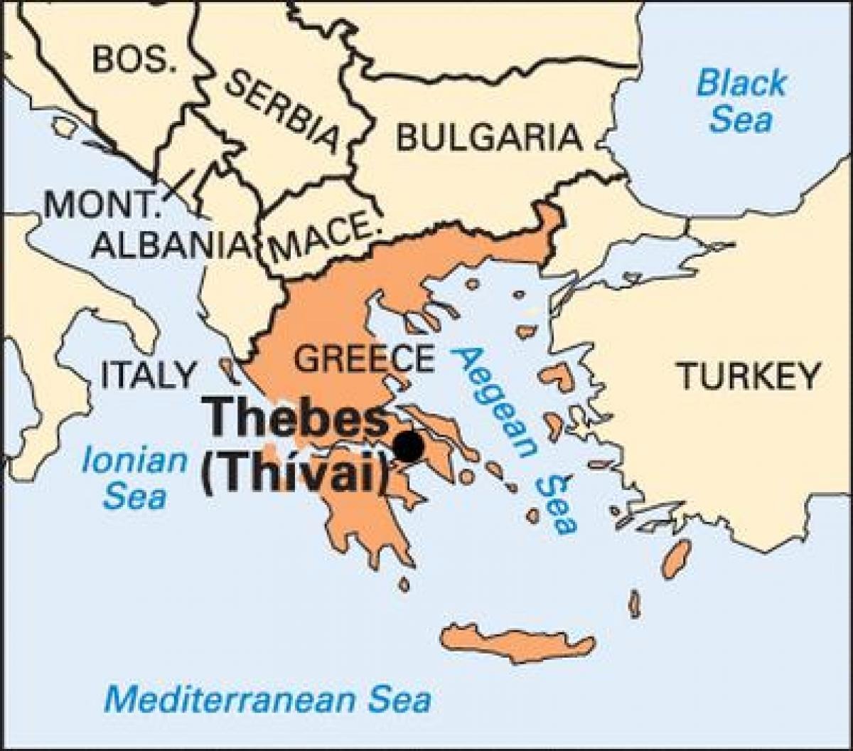
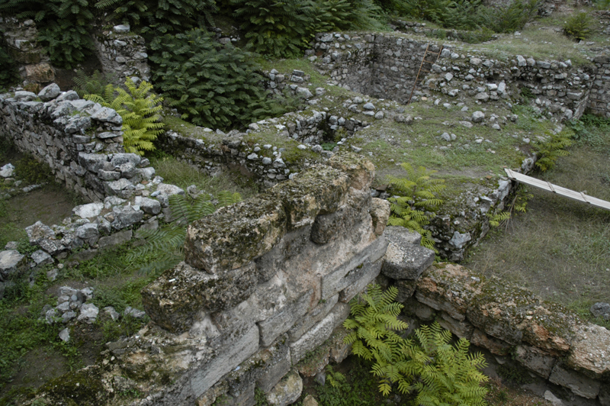
Théby
Boiótie
Kadmeia (thébská akropole)
Již v mykénské době
Rivalita s Athénami (Plataje)
Řecko-perské války – na obou stranách
Boiótský spolek
Boiótarchové (7)
Na straně Sparty v peloponnéské válce
Zrušení spojenectví, korinthská válka, proti Spartě

Slide 3
Mezi Spartou a Thébami
Korinthská válka
Spartská hegemonie trvá
Výpravy proti městům (Élis, Mantineia, Olynthos)
Boiótský spolek rozpuštěn (Antalkidův/Královský mír)
Obsazení Kadmeie (382 pnl)
Vyhnání prodemokratické strany z Théb
379 pnl - vzpoura ve městě
Válka se Spartou, vyhnání spartských posádek

Slide 4
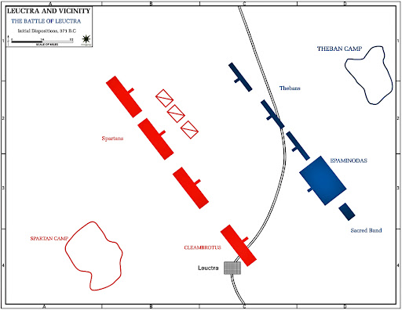
Thébská hegemonie
Pelopidás, Epameinóndás
Založení posvátného oddílu (ἱερός λόχος) – Gorgidás
Novinky ve válce – delší kopí, kosý šik
Tažení Sparty do Boiótie (a proti Pireu)
Rovnocenní nepřátelé na pevnině
Athény spojenci Théb (z počátku, poté proti)
Jednání o míru – 371 pnl
Bitva u Leukter
Zlomení moci Sparty

Slide 5
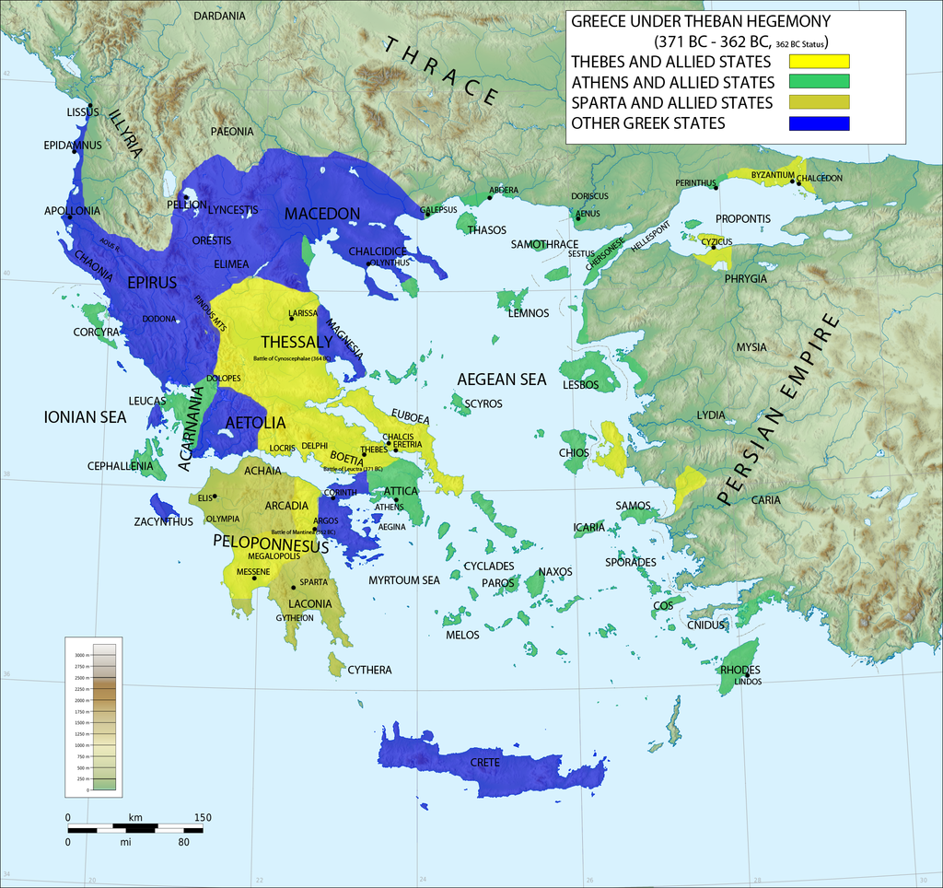
Thébská hegemonie
4 tažení na Peloponnésos (370, 369, 367, 362 pnl)
370 pnl – založení arkadského spolku, Megalopole, osvobození Messénie, znovuzaložení Messény, tažení ke Spartě
Tažení do Thessalie x Alexandr z Fer
364 pnl – bitva u Kynoskefal, smrt Pelopida
Ztráta podpory u dalších řeckých měst
362 pnl – bitva u Mantineie, smrt Epameinónda
Řecko bez jasného nejsilnějšího městského státu

Slide 6
Prameny
Xenofón – Hellénika
Plútarchos – Pelopidás, Agésiláos, (Epameinóndás)
Diodóros
Cornelius Nepos – Pelopidás, Epameinóndás
(Anaximenés z Lampsaku)
(Eforos)

Slide 7
Xen. Hel. str. 177, 178, 187–189, 220–224, 230, 231, 234–237, 276, 277, 279–281
Plut. Pel. 3–5, 7, 11–15, 18–20, 22–24, 32
D.S. 15.20–95.

Slide 8
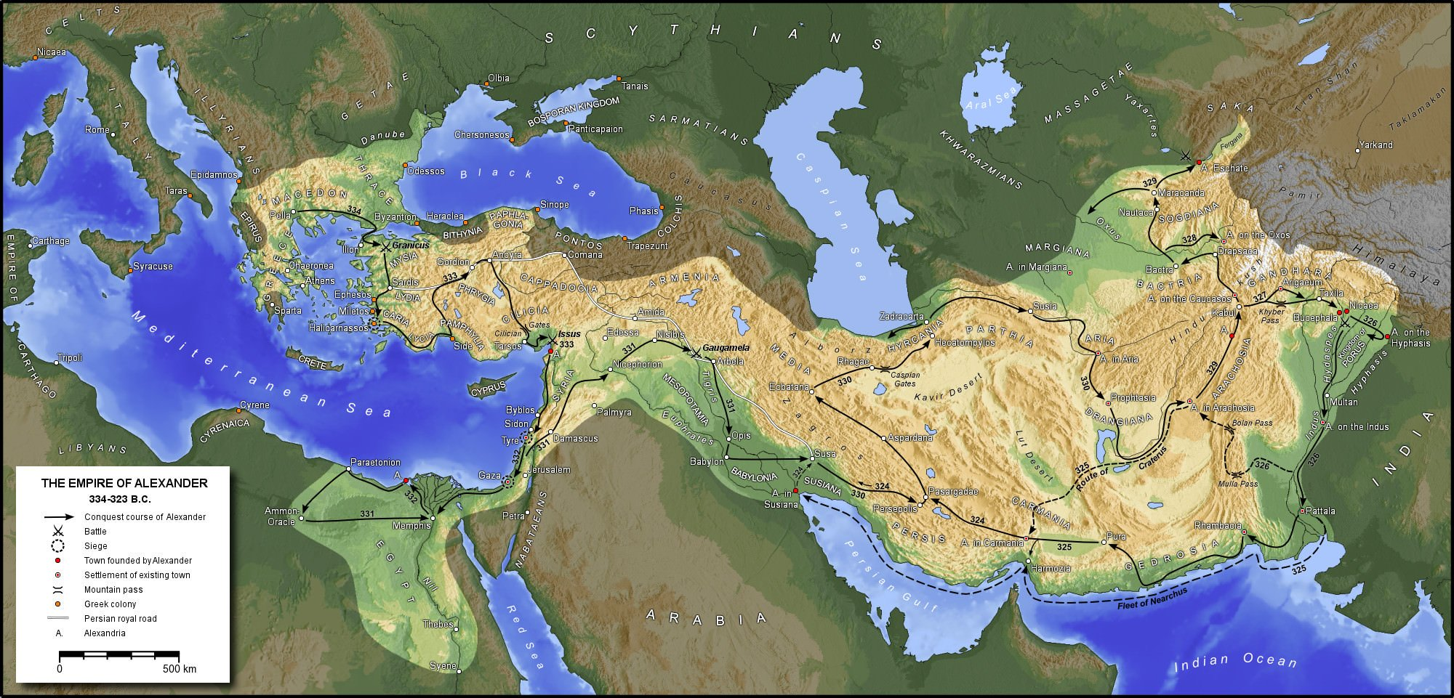
Svět před tažením Alexandra

Slide 9
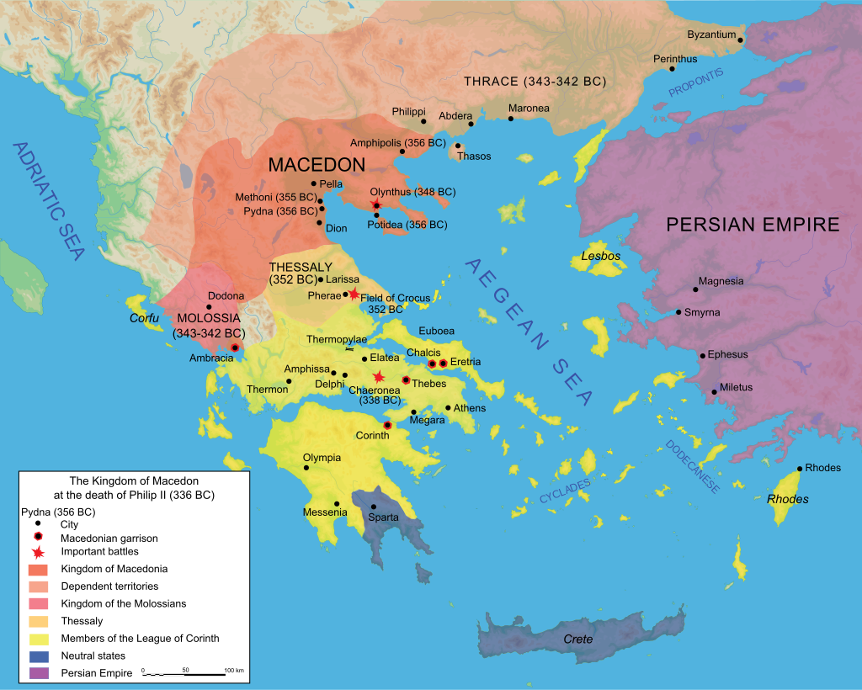
Svět před tažením Alexandra
Řecko z velké části „sjednocené“ – Korinthský spolek, 337 pnl
S výjimkou Sparty
Makedonie – sever Řecka, Épeiros, část Thrákie
Sňatková politika Filipa II.
X Théby, Athény

Slide 10
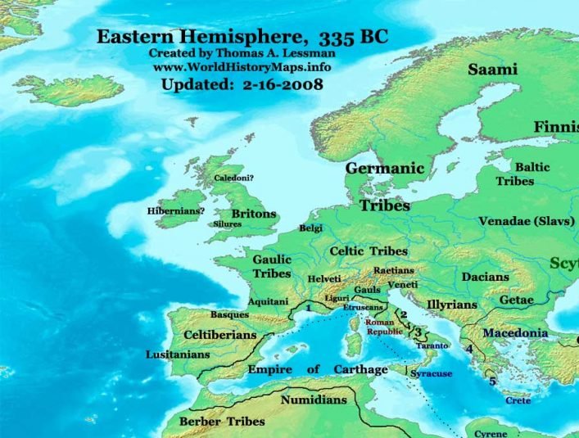
Svět před tažením Alexandra
Zbytek Evropy
Řím – části Itálie, samnitské války, latinská válka
Jižní Itálie – řecká města
Sicílie – Kartágo x Syrákúsy
Tyrani na Sicílii x Tímoleón
Balkán – Thrákové, Illyrové
Severněji Dákové, Keltové, Skythové
Sever Afriky - Kartágo

Slide 11
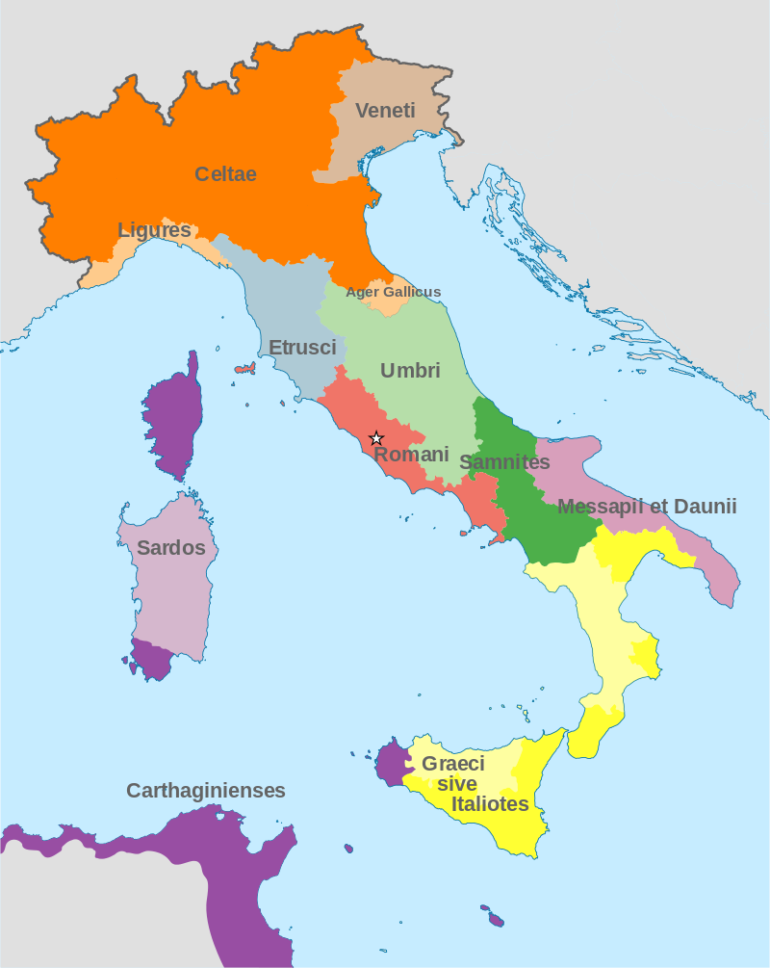

Slide 12
Svět před tažením Alexandra
Asie – Achaimenovská říše (Dáreios III. od 336 pnl, před ním Arsés (Artaxerxés IV. – 2 roky), Artaxerxés III. do 338 pnl, Bagoás, nedávné vzpoury v Malé Asii (Velká vzpoura satrapů – Dátamés, poté Artabazos), Foiníkii, Kypru
Egypt – pod nadvládou Peršanů (nedávno se vzbouřil – Nektanebó II. do 340 pnl), nezávislý od cca 400 pnl
Mesopotamie – od 539 pnl pod nadvládou Persie, vzpoury, Babylón jedno z hlavních měst, akkadština jeden z úředních jazyků
Peršané ovládají území až k Indii, do Střední Asie

Slide 13
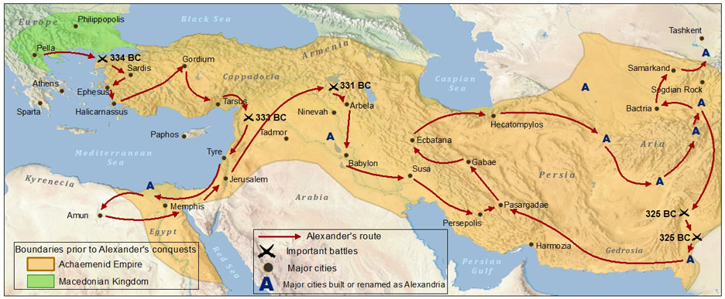
Svět před Alexandrem

Slide 14
Achaimenovci – Králové králů (již od 2. tis. pnl, Král zemí, Král Země, Velký král
Dělení říše do satrapií, několik hlavních měst, tolerantní k dobytým územím
Alexandr – Král Asie
Seleukovci – Králové králů, Velký král

Slide 15
Střední Asie
Baktrie – satrapie, Béssos, poslední král říše
Skythové, Sakové
Čína neznámá
Od 3. stol. pnl – přesuny kmenů (Xiongnu, Jüe-č, Kušáni, Sakové)

Slide 16
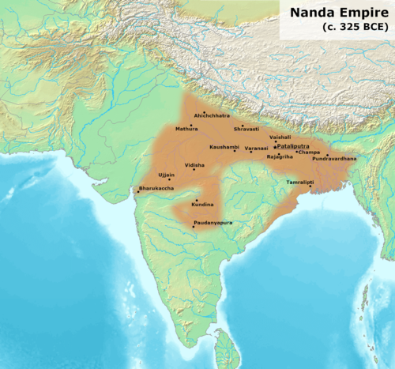
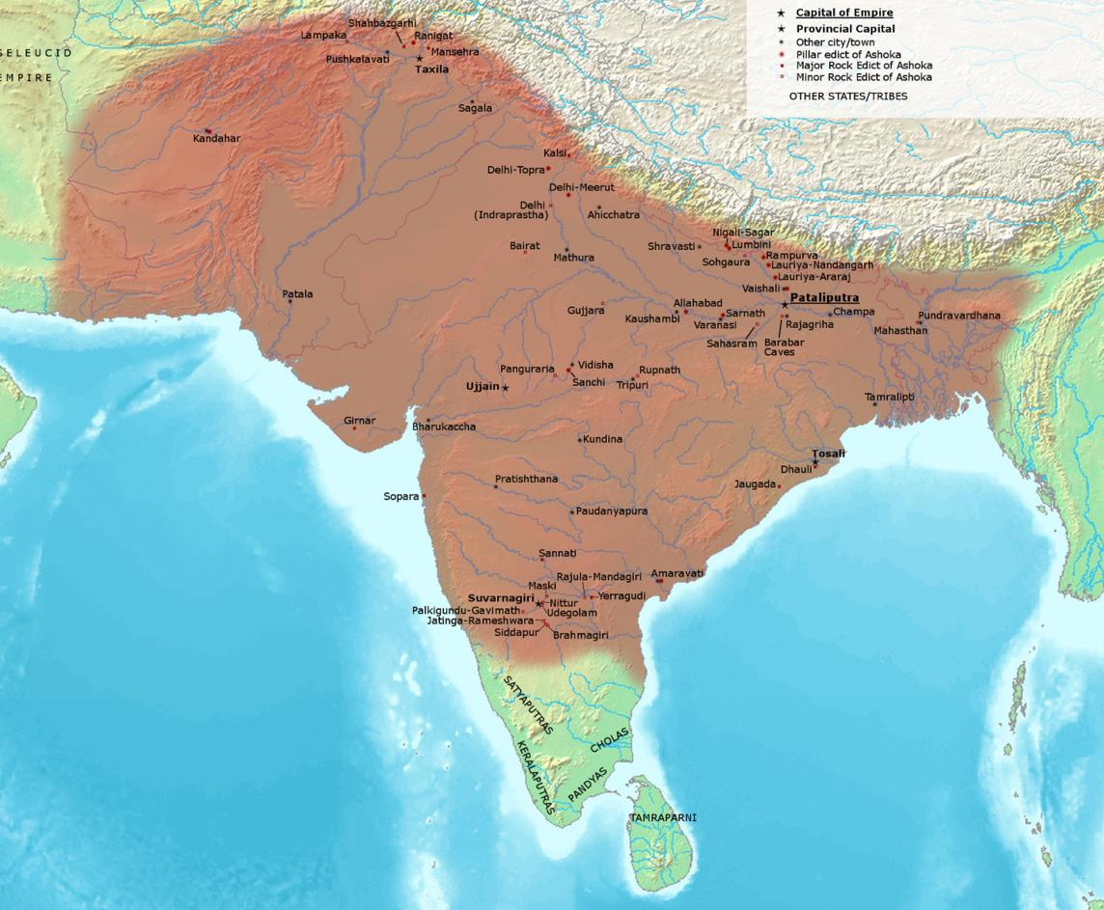
Indie
Říše Nandovců – Pátaliputra, podél Gangy, Magadha
Od 322 pnl – Říše Maurjů – Čandragupta Maurja, poté boje se Seleukovci
SZ Indie – místní králové – Taxilés, Póros

